Slide 1
Transformación Digital de "Perfulandia SPA"
Integrantes: Brayan Ahumada Rojas
Cristian Ormazabal
Sección: 011D
Profesor: Eduardo Baeza

Slide 2
Introducción
Perfulandia SPA es una empresa chilena emergente, que se ha destacado por ofrecer productos de alta calidad a precios competitivos. Inicialmente, la empresa comenzó con una sucursal en el Barrio Meiggs en Santiago, pero su éxito en ventas tanto al por menor como al por mayor ha llevado a la apertura de nuevas sucursales en Concepción y Viña del Mar. La empresa ahora planea continuar su expansión debido a su crecimiento exponencial y el aumento de nuevos clientes a nivel nacional. Sin embargo, este rápido crecimiento ha revelado las limitaciones de su actual sistema de software monolítico. El sistema ha comenzado a fallar, presentando problemas de rendimiento y disponibilidad que ponen en riesgo las operaciones diarias y la satisfacción del cliente.

Slide 3
Estructura del proyecto
El proyecto de perfulandia se está desarrollando en el framework Spring Boot, implementando el sistema de Maven. La estructura de este proyecto mantiene un patrón usualmente común de una aplicación basada en microservicios, donde se dividen responsabilidades en carpetas llamadas: controller, entities, services y repositories.

Slide 4
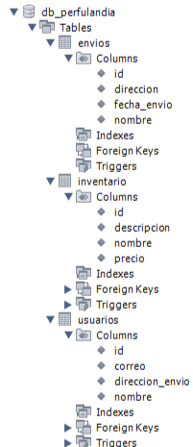
Base de datos
La base de datos utilizada en este proyecto es MySQL, utilizando XAMPP como herramienta intermediaria para montar el servidor de manera local y así poder probar las aplicaciones web antes de publicarlas. Además, se utilizó MySQL WorkBench para visualizar el funcionamiento de la base de datos.

Slide 5
Dependencias y componentes importantes
Spring Web: Permite crear servicios REST y controladores web.
Spring Data JPA: Habilita el acceso a base de datos mediante JPA (ORM).
MySQL Driver: Driver JDBC para conectar con base de datos MySQL.
Spring Boot DevTools: Mejora la experiencia de desarrollo con recarga automática.
@RestController: Convierte la clase correspondiente en un controlador “REST”, quiere decir que manejará solicitudes HTTP.
@RequestMapping: Logra mapear URLs y solicitudes HTTP a controladores, esencial para lograr un funcionamiento correcto al solicitar “GET, POST, PUT, DELETE”.
@Autowired: Le pide a Spring que use el componente que encuentre
@Override: Indica que un método está sobrescribiendo un método de una clase o interfaz.

Slide 6
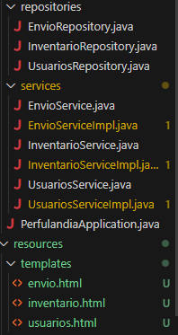
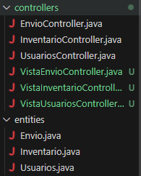
Estructura del Spring boot
Creación de carpeta Controllers, Services, Repositories, Entities.
Realización de modificaciones al archivo pom.xml para el buen funcionamiento, tales como la actualización de la versión de Spring boot y de MySQL.

Slide 7
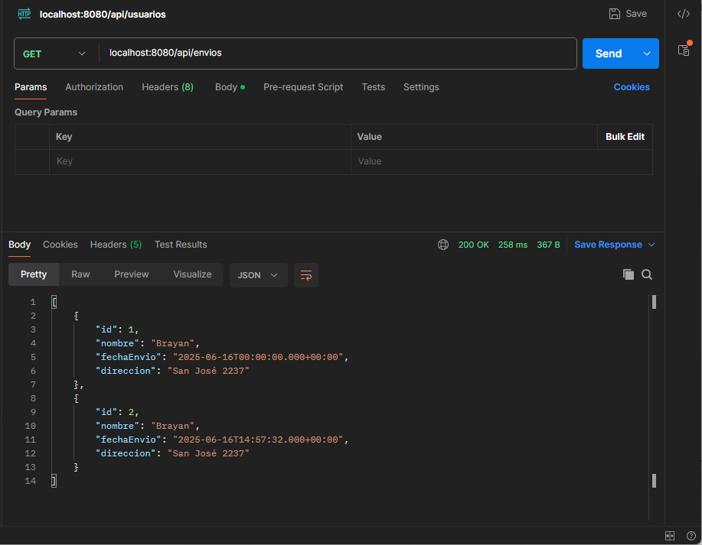
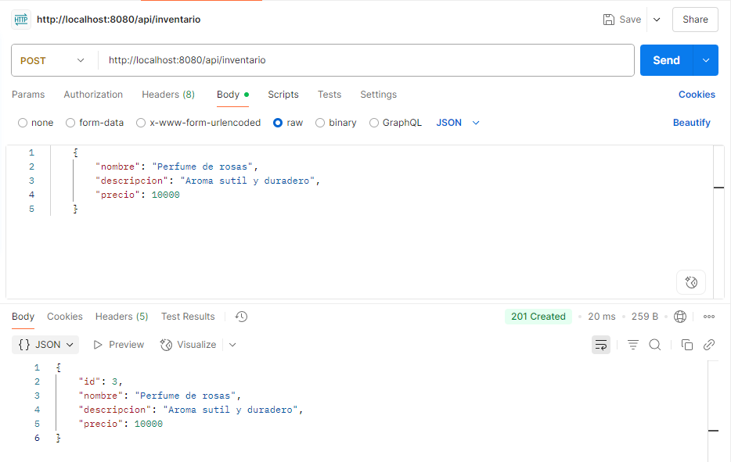
Microservicios implementados
Servicio de Usuarios
Servicio de Inventario
Servicio de Envíos
Operaciones GET, POST, PUT, DELETE
Probadas con Postman

Slide 8
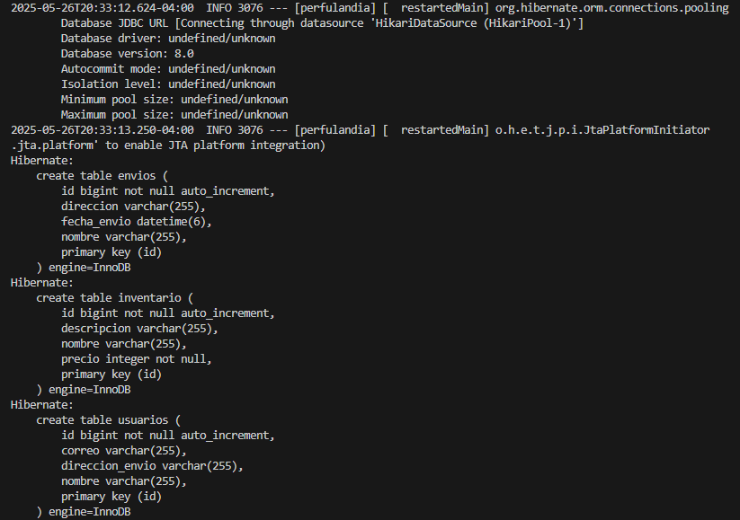
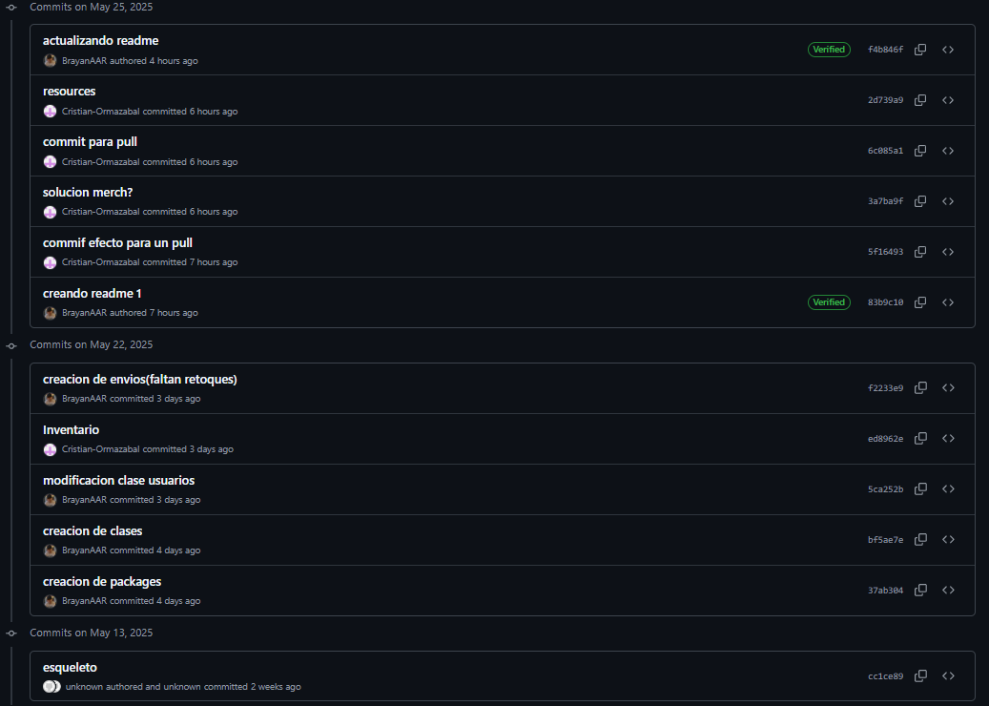
Configuración y GitHub
Configuración del archivo aplication.propierties para lograr una correcta conexión con la base de datos.
Trabajo colaborativo con Git, utilizando distintos comandos.

Slide 9
Conclusión
Es importante el uso de microservicios ya que esta permite desarrollar, desplegar y escalar componentes de manera independiente, logrando así una mejor mantención y disponibilidad del sistema, además de facilitar la integración de nuevas funcionalidades que sean requeridas en un futuro. Asimismo, los microservicios promueven la resiliencia del sistema, esto quiere decir que si falla un servicio, no afecta al resto de los servicios. En definitiva, migrar hacia microservicios no solo responde a una necesidad técnica, sino que también representa una inversión estratégica en la sostenibilidad y evolución tecnológica de la empresa.

